Slide 1
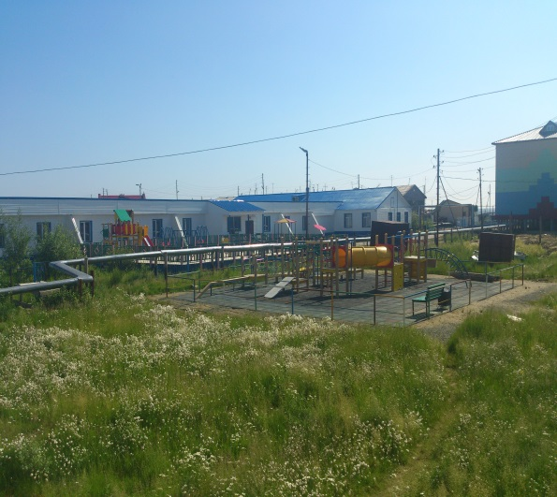
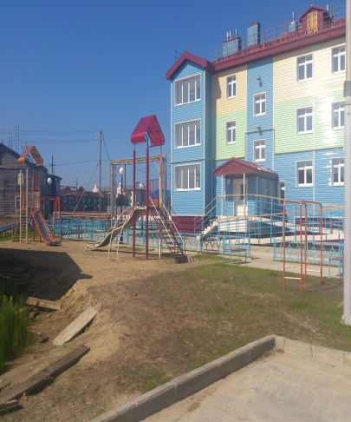
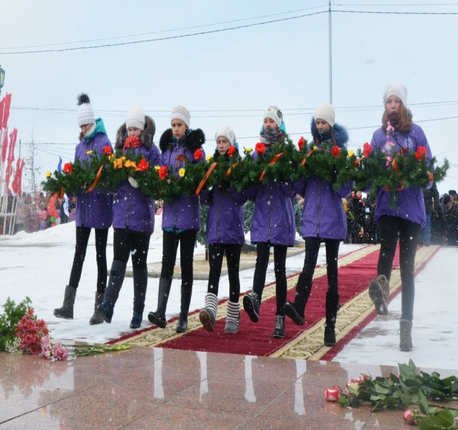
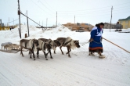
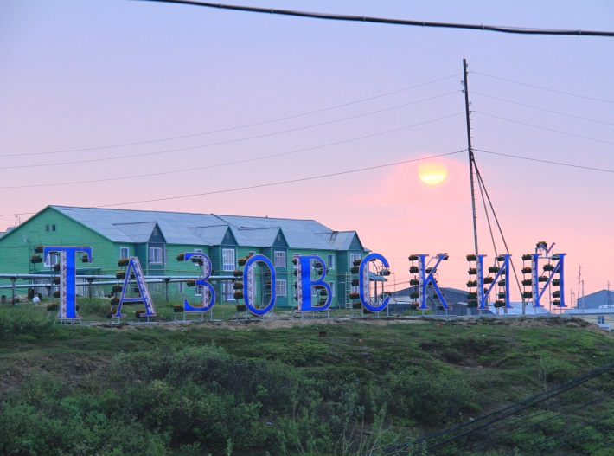
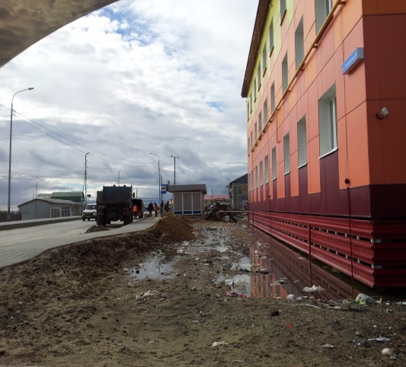
БЮДЖЕТ
ДЛЯ
ГРАЖДАН

Slide 2
«Бюджет для граждан» познакомит вас с положениями основного финансового документа муниципального образования поселок Тазовский – Решение о бюджете муниципального образования поселок Тазовский на 2015 год и на плановый период 2016 и 2017 годов.
Представленная информация предназначена для широкого круга пользователей и будет интересна и полезна как муниципальным служащим, так и педагогам, врачам, пенсионерам, студентам, молодым семьям и другим категориям населения, так как бюджет муниципального образования затрагивает интересы каждого жителя поселка Тазовский. В доступной и понятной форме для граждан показаны основные показатели бюджета.

Slide 3
ЧТО ТАКОЕ БЮДЖЕТ?
БЮДЖЕТ – ЭТО ПЛАН ДОХОДОВ И РАСХОДОВ
Каждый житель поселка Тазовский является участником формирования этого плана с одной стороны как налогоплательщик, наполняя доходы бюджета, с другой – он получает часть расходов как потребитель услуг.
Государство расходует поступившие доходы для выполнения своих функций и предоставления общественных (государственных) услуг: образование, здравоохранение, культура, спорт, социальное обеспечение, поддержка экономики, гарантии безопасности и правопорядка, защита общественных интересов, гражданских прав и свобод и др.

Slide 4
Доходы бюджета – поступающие в бюджет денежные средства
Расходы бюджета – выплачиваемые из бюджета
денежные средства
Дефицит бюджета – превышение расходов бюджета над его доходами
Профицит бюджета – превышение доходов над его
расходами
Бюджетные обязательства – расходные обязательства, подлежащие исполнению в соответствующем финансовом году

Slide 5
БЮДЖЕТ ГОСУДАРСТВА – ЭТО ПЛАН НЕОБХОДИМЫХ ОБЩЕСТВУ РАСХОДОВ И ПРЕДПОЛАГАЕМЫХ ИСТОЧНИКОВ ДОХОДОВ ДЛЯ ИХ ФИНАНСИРОВАНИЯ
Размер расходов, как правило, определяется уровнем доходов.
Доходы же в большинстве случаев ограничены, по сравнению с потребностями.
В случае нехватки ресурсов для покрытия потребностей планируются источники заимствований или сокращаются расходы, а при превышении доходов над расходами планируются сферы вложения излишков ресурсов.

Slide 6
Бюджет позволяет государству регулировать условия развития экономики (распределение доходов, потребление, сбережение и др.) и влиять на социально-экономические процессы в обществе.
Существующие цели экономической политики, которые достигаются с помощью бюджета:
Предоставление обществу определенных благ и услуг
Перераспределение доходов в обществе
Стабилизация экономики

Slide 7
Какие бывают бюджеты
Бюджеты семей
Бюджеты публично-правовых образований:
Бюджеты организаций
Российской Федерации (федеральный бюджет, бюджеты государственных внебюджетных фондов Российской Федерации)
субъектов Российской Федерации (региональные бюджеты, бюджеты территориальных фондов обязательного медицинского страхования)
муниципальных образований
(местные бюджеты, бюджет муниципального образования поселок Тазовский)

Slide 8
Роль Налогового кодекса Российской Федерации для бюджета
Налоговый кодекс Российской Федерации (принят в 1998 году) устанавливает систему налогов и сборов, а также общие принципы налогообложения и сборов в Российской Федерации
Налоговый кодекс Российской Федерации
Часть I
Часть II
Регулирование порядка взаимоотношений налоговых органов и налогоплательщиков
Описание и порядок взимания федеральных, региональных и местных налогов
Установление ответственности за совершение налоговых правонарушений
Специальные налоговые режимы

Slide 9
Что регулирует Бюджетный кодекс Российской Федерации?
Бюджетный кодекс Российской Федерации устанавливает общие принципы бюджетного законодательства Российской Федерации, организации и функционирования бюджетной системы Российской Федерации, определяет основы бюджетного процесса и межбюджетных отношений, основания и виды ответственности за нарушение бюджетного законодательства Российской Федерации.
Бюджетный кодекс Российской Федерации
Часть I
Общие положения
Часть II
Бюджетная система Российской Федерации
Часть III
Бюджетные процесс в Российской Федерации
Часть IV
Бюджетные нарушения и бюджетные меры принуждения
Структура бюджетного законодательства
Структура бюджетной системы Российской Федерации и бюджетной классификации
Стадии бюджетного процесса
Бюджетные нарушения и их виды
Общие понятия и термины
Принципы бюджетной системы
Полномочия участников бюджетного процесса
Бюджетные меры принуждения
Разграничение бюджетных полномочий Российской Федерации, субъектов Российской Федерации и муниципальных образований
Основные положения о доходах и расходах бюджетов, государственном (муниципальном) долге, межбюджетных трансфертов
Основы государственного финансового контроля

Slide 10
Доходы бюджета
Доходы бюджета – безвозмездные и безвозвратные поступления денежных средств в бюджет
НАЛОГОВЫЕ ДОХОДЫ
НЕНАЛОГОВЫЕ ДОХОДЫ
БЕЗВОЗМЕЗДНЫЕ ПОСТУПЛЕНИЯ
Поступления от уплаты налогов, установленных Налоговым кодексом Российской Федерации, например:
налог на прибыль организаций;
налог на доходы физических лиц;
транспортный налог;
земельный налог;
налог на имущество физических лиц;
налог на добычу полезных ископаемых;
другие.
Поступления от уплаты других пошлин и сборов, установленных законодательством Российской Федерации, а также штрафов за нарушение законодательства, например:
таможенные пошлины и таможенные сборы;
доходы от использования государственного имущества;
плата за негативное воздействие на окружающую среду;
штрафы за нарушение законодательства о налогах и сборах;
другие.
Поступления от других бюджетов (межбюджетные трансферты), организаций, граждан (кроме налоговых и неналоговых доходов)

Slide 11
Физические лица - налогоплательщики
Налог на доходы физических лиц
Налог на имущество физических лиц
Транспортный налог
Земельный налог

Slide 12
Куда зачисляются налоги, непосредственно уплачиваемые гражданами Российской Федерации?
Налог на доходы физических лиц (НДФЛ) с учетом межбюджетного регулирования
Транспортный налог
Налог на имущество физических лиц
Земельный налог
70%
100%
Бюджет субъекта Российской Федерации
100%
100%
Местный бюджет
30%
0
Федеральный бюджет
(в основном формируется за счет НДС, НДПИ, таможенных пошлин и др.)

Slide 13
МЕЖБЮДЖЕТНЫЕ ТРАНСФЕРТЫ – ОСНОВНОЙ ВИД БЕЗВОЗМЕЗДНЫХ ПЕРЕЧИСЛЕНИЙ
Межбюджетные трансферты – денежные средства, перечисляемые из одного бюджета бюджетной системы Российской Федерации другому
Виды межбюджетных трансфертов
Определение
Аналогия в семейном бюджете
Дотации (от лат. «Dotation») - дар, пожертвование
Предоставляются без определения конкретной цели их использования
Вы даете своему ребенку карманные деньги
Субвенции (от лат. «Subvenire»)- приходить на помощь
Предоставляются на финансирование «переданных» другим публично-правовым образованиям полномочий
Вы даете своему ребенку деньги и посылаете его в магазин купить продукты (по списку)
Субсидии (от лат. «Subsidium») - поддержка
Предоставляются на условиях долевого софинансирования расходов других бюджетов
Вы «добавляете» денег для того, чтобы ребенок купил себе новый телефон (а остальные он накопил сам)

Slide 14
На чем основывается проект бюджета муниципального образования поселок Тазовский?
Проект бюджета составляется и утверждается сроком на три года – очередной финансовый год и плановый период.
Составление проекта бюджета основывается на:
1
2
3
Бюджетном послании Президента Российской Федерации
Прогнозе социально-экономического развития муниципального образования
Муниципальных программах муниципального образования поселок Тазовский

Slide 15
Бюджетный процесс – ежегодное формирование и исполнение бюджета
Составление проекта бюджета очередного года (органы исполнительной власти)
Рассмотрение проекта бюджета очередного года (законодательные, представительные органы власти)
Утверждение бюджета очередного года (законодательные, представительные органы власти)
Исполнение бюджета в текущем году (органы исполнительной власти; Правительство, местная администрация, финансовые органы)
Формирование отчета об исполнении бюджета предыдущего года (органы исполнительной власти)
Утверждение отчета об исполнении бюджета предыдущего года (законодательные, представительные органы власти)

Slide 16
Какие этапы проходит бюджет?
Составление и утверждение бюджета – сложный и многоуровневый процесс, основанный на правовых нормах. Формирование, рассмотрение и утверждение бюджета происходит ежегодно.
Составление проекта бюджета: До начала составления проекта бюджета муниципального образования Администрацией поселка Тазовский принимается нормативно-правовой акт, в котором определяются ответственные исполнители, порядок и сроки работы над документами и материалами, необходимыми для составления проекта бюджета. Непосредственное составление бюджета осуществляет Администрация поселка Тазовский
Рассмотрение проекта бюджета: Проект решения о бюджете муниципального образования рассматривается Собранием депутатов. Не позднее 2-х дней со дня внесения проекта решения о местном бюджете поселения на очередной финансовый год в Собрание депутатов председатель Собрания депутатов направляет его в контрольный орган для проведения экспертизы.
Контрольный орган в недельный срок подготавливает заключение о проекте решения о бюджете с указанием недостатков данного проекта в случае их выявления.
Заключение контрольного органа учитывается при рассмотрении депутатами проекта решения о местном бюджете поселения. Проект решения о бюджете на очередной финансовый год подлежит опубликованию и подлежит обсуждению на публичных слушаниях.
Предметом рассмотрения является одобрение основных параметров проекта решения о местном бюджете поселения.
Утверждение бюджета: Решение об утверждении бюджета муниципального образования на очередной финансовый год и на плановый период утверждается Собранием депутатов муниципального образования

Slide 17
Основные направления бюджетной и налоговой политики на 2015 год и на плановый период 2016 и 2017 годов
В основу формирования бюджетной политики заложены следующие основные направления:
Разработка основных направлений бюджетной и налоговой политики муниципального образования осуществлена на основе основных направлений налоговой политики Российской Федерации на 2015 год и на плановый период 2016 и 2017 годов, основных направлений бюджетной политики на 2015 год и на плановый период 2016 и 2017 годов, постановления Правительства Ямало-Ненецкого автономного округа «Об основных направлениях бюджетной и налоговой политики Ямало-Ненецкого автономного округа на 2015 - 2017 годы».
Целью разработки основных направлений бюджетной и налоговой политики муниципального образования является определение общих параметров долгосрочной устойчивости бюджетной системы муниципального образования, формирования единого подхода для устойчивого развития экономики муниципального образования основываясь на долгосрочной стратегии социально-экономического развития муниципального образования, повышение эффективности управления финансами в среднесрочной перспективе, решение текущих задач в сфере реформирования бюджетного процесса, а также обеспечение прозрачности и открытости бюджетного планирования.

Slide 18
Показатели, характеризирующие социально-экономическое развитие муниципального образования поселок Тазовский на 2015-2017 годы
Наименование показателей | Единица измерения | 2013 год отчет | 2014 год оценка | Прогноз
 |  |  |  | 2015 год | 2016 год | 2017 год
1. Численность постоянного населения (среднегодовая) | человек | 7 548 | 7 350 | 7 380 | 7 415 | 7 450
2. Численность детей в возрасте до 18 лет | человек | 2 653 | 2 762 | 2 867 | 2 974 | 2 981
3.Среднегодовая численность работающих - всего | человек | 3 944 | 3 995 | 4 037 | 4 122 | 4 164
4. Фонд оплаты труда без социальных выплат | млн. руб. | 2 867,04 | 3 006,90 | 3 031,25 | 3 134,71 | 3 182,89
5. Среднемесячная заработная плата работающих | Руб. | 60 578,09 | 62 722,15 | 63 048,55 | 63 373,54 | 63 698,53
6. Объем инвестиций в основной капитал | млн. руб. | 1 886,214 | 117,390 | 11,900 | 29,700 | 29,800
7. Ввод в эксплуатацию объектов: | мест | 420 | 1 255 | 1 041
Школа – интернат в п. Тазовский, в т.ч. Затраты на ПИР. 1 этап – школа на 420 мест | мест | 420
Спальный корпус на 260 мест в п. Тазовский | мест |  | 210 (1 этап)
Детский сад на 240 мест | мест |  | 240
Детский сад на 300 мест | мест |  |  | 300
Детский сад на 120 мест | мест |  |  | 120
Дом сестринского ухода | мест |  |  | 621
Административное здание (контора Рыбзавод) | м² |  | 695
Грузовой причал | м |  | 110

Slide 19
Продолжение таблицы
Показатели | Единица измерения | 2013 год отчет | 2014 год оценка | Прогноз
 |  |  |  | 2015 год | 2016 год | 2017 год
8. Ввод жилья | м² | 7 409 | 13 801,4 | 11 321,3 | 3 275 | 7 755
9. Капитальный ремонт | тыс. руб. | 149, 257 | 72,973 | 59,279
10.Количество малых предприятий на конец года в поселке | единиц | 279 | 286 | 293 | 301 | 309
11. Выпуск хлебобулочных изделий в поселке | тонн | 576 | 420 | 430 | 440 | 450
12. Вылов рыбы | тонн | 1 890,9 | 2 164 | 1 842 | 1 842 | 1 872
13. Заготовка мяса, в убойном весе | тонн | 115,4 | 157 | 154 | 154 | 156
14. Закуп мяса, в убойном весе | тонн | 9 | 20 | 20 | 20 | 20
15. Величина прожиточного минимума в среднем на душу населения в месяц (в целом по ЯНАО) | Руб. | 12 077 | 12 862 | 13 305 | 14 126 | 14 733

Slide 20
Продолжение таблицы
Показатели | Единица измерения | 2013 год отчет | 2014 год оценка | Отклонение ( + ; - )
Демографические показатели
Естественное движение населения
Число родившихся | человек | 159 | 174 | + 15
Коэффициент рождаемости | на 1000 человек населения | 2,1 | 2,4 | + 0,3
Число умерших | человек | 60 | 41 | - 19
Коэффициент смертности | на 1000 человек населения | 0,8 | 0,5 | - 0,3
Естественный прирост (убытие) | человек | + 99 | + 133 | + 34
Миграция населения
Прибыло | человек | 855 | 523 | + 332
Выбыло | человек | 1 377 | 633 | - 744
Миграционный прирост (убытие) | человек | - 522 | - 110 | - 412

Slide 21
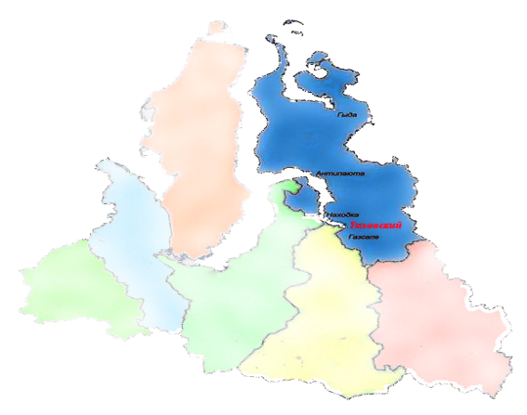
основы формирования проекта решения «О бюджете муниципального образования поселок Тазовский на 2015 год и на плановый период 2016 и 2017 годов»

Slide 22
Проект решения Собрания депутатов «О бюджете муниципального образования поселок Тазовский на 2015 год и на плановый период 2016 и 2017 годов» подготовлен в соответствии с требованиями Бюджетного кодекса Российской Федерации и решения Собрания депутатов «О бюджетном процессе в муниципальном образовании поселок Тазовский».
В соответствии с требованиями бюджетного законодательства определена структура и содержание проекта решения о бюджете, установлен перечень основных характеристик бюджета (объем доходов, расходов, дефицита бюджета).
Решение устанавливает особенности администрирования отдельных видов доходов бюджета, перечень главных администраторов доходов бюджета, перечень главных администраторов источников финансирования дефицита бюджета.
В основу формирования бюджетных проектировок положены следующие программные документы и нормативные правовые акты Российской Федерации и муниципального образования:
- Бюджетное Послание Президента Российской Федерации о бюджетной политике в 2014-2016 годах от 13 июня 2013 года;
- Федеральный закон от 6 октября 2003 года № 131-ФЗ «Об общих принципах организации местного самоуправления в Российской Федерации»;
-Указы президента Российской Федерации от 7 мая 2012 года № 596 – 606, от 1 июня 2012 года № 761, от 28 декабря 2012 года № 1688;
- Постановление Администрации поселка Тазовский от 26 июня 2014 года № 103 «Об утверждении Положения о разработке прогноза социально-экономического развития муниципального образования поселок Тазовский и проекта местного бюджета на очередной финансовый год и плановый период»;
- Постановление Администрации поселка Тазовский от 15 июля 2014 года № 116 «Об утверждении Порядка и методики планирования бюджетных ассигнований бюджета муниципального образования поселок Тазовский на очередной финансовый год и на плановый период»;
- Постановление Главы муниципального образования поселок Тазовский от 20 октября 2014 года № 10 «Об утверждении основных направлений бюджетной и налоговой политики муниципального образования поселок Тазовский на 2015-2017 годы».

Slide 23
С учетом реальной оценки экономической ситуации в муниципальном образовании бюджетные проектировки на 2015-2017 годы сформированы в соответствии со следующими базовыми подходами:
-использование программно-целевых методов бюджетного планирования;
-обеспечение сбалансированности бюджетной системы муниципального образования;
-обеспечение действующих расходных обязательств, с учетом мероприятий по оптимизации и повышения эффективности использования финансовых ресурсов.
В целях повышения эффективности бюджетных расходов бюджета начиная с 2014 года подготовлена нормативная, правовая, методическая и аналитическая база для формирования и исполнения бюджета муниципального образования в формате муниципальных программ («программному» бюджету).
Всего проектом бюджета предусмотрено финансирование 5 муниципальных программ.
Непрограммная часть бюджета составляет 556 тыс. рублей, или 0,16 % от общего объёма расходов бюджета.
Формирование проекта бюджета осуществлялось на основе данных реестра расходных обязательств муниципального образования.
За основу расчета бюджетных проектировок приняты показатели утвержденного бюджета на 2014 год, скорректированные на:
разовые решения и решения, срок действия которых ограничен текущим финансовым годом;
изменения состава и полномочий главных распорядителей;
реализацию решений о повышении оплаты труда работников бюджетной сферы;
уточнение объема ассигнований, направляемых на исполнение публичных обязательств, в связи с изменением количества получателей.

Slide 24
Основные характеристики проекта бюджета муниципального образования поселок Тазовский по доходам на 2015 год и плановый период 2016 и 2017 годов

Slide 25
Доходная часть бюджета муниципального образования поселок Тазовский на 2015 год и плановый период 2016 и 2017 годов сформирована на основе показателей прогноза социально-экономического развития муниципального образования на 2015 год, оценки поступлений доходов в бюджет муниципального образования в текущем году, прогнозируемый объем доходов бюджета муниципального образования поселок Тазовский на 2015 год определен в сумме 349 047 тыс. рублей.
Доходная часть бюджета муниципального образования поселок Тазовский, без учета безвозмездных поступлений на 2015 год, спрогнозирована в объеме 51 717 тыс. рублей.
Основным доходным источником бюджета муниципального образования на 2015 год в структуре налоговых и неналоговых поступлений является налог на доходы физических лиц. Его доля составит 76 %.
Безвозмездные поступления от других уровней бюджетов бюджетной системы Российской Федерации в бюджет муниципального образования в 2015 году предусмотрены в сумме 297 327 тыс.рублей.
При формировании проекта муниципального бюджета учитывалось налоговое законодательство, действующее на момент составления проекта бюджета, а также изменения налогового и бюджетного законодательства Российской Федерации, вступающие в силу с 1 января 2015 года и оказывающие влияние на формирование доходной базы бюджета муниципального образования.

Slide 26
НАЛОГ НА ДОХОДЫ ФИЗИЧЕСКИХ ЛИЦ
Установленный Бюджетным кодексом Российской Федерации норматив зачисления налога на доходы физических лиц в бюджеты поселений составляет 2 %, установленный Законом Ямало-Ненецкого автономного округа от 18 декабря 2009 г. № 104-ЗАО «О межбюджетных отношениях в Ямало-Ненецком автономном округе» 8 %. Налог на доходы физических лиц зачисляется в бюджет по нормативу в размере 10 % от предприятий, осуществляющих свою деятельность в пределах муниципального образования.
Объем поступлений налога на доходы физических лиц в 2015 году прогнозируется в сумме 39 406 тыс. рублей.
Доля налога на доходы физических лиц в структуре налоговых доходов составляет 86 %.
Расчет поступлений в бюджет муниципального образования налога на доходы физических лиц с доходов, источником которых является налоговый агент, за исключением доходов, в отношении которых исчисление и уплата налога осуществляются в соответствии со статьями 227, 227.1 и 228 Налогового кодекса Российской Федерации, определен в сумме 39 406 тыс. рублей и произведен на основе прогноза на 2015 год фонда оплаты труда в сумме 3 031,25 тыс. рублей, среднегодовой численностью работников в количестве 4 037 человек и установленной законодательством Российской Федерации ставки налога в размере 13%.

Slide 27
НАЛОГИ НА ТОВАРЫ (РАБОТЫ, УСЛУГИ), РЕАЛИЗУЕМЫЕ НА ТЕРРИТОРИИ РОССИЙСКОЙ ФЕДЕРАЦИИ
Акцизы по подакцизным товарам (продукции), производимым
на территории Российской Федерации
Согласно Закону ЯНАО от 18 декабря 2009 года № 104-ЗАО «О межбюджетных отношениях в Ямало-Ненецком автономном округе» доходы от акцизов на автомобильный и прямогонный бензин, дизельное топливо, моторные масла для дизельных и (или) карбюраторных (инжекторных) двигателей, производимые на территории Российской Федерации, подлежащих зачислению в соответствии с законодательством Российской Федерации в окружной бюджет, зачисляются в бюджеты муниципальных образований по дифференцированным нормативам в размере 10 процентов налоговых доходов консолидированного бюджета автономного округа от указанного налога.
Законом об окружном бюджете на 2015 год и плановый период 2016 и 2017 годов установлен дифференцированный норматив отчисления в бюджет муниципального образования на 2015-2017 годы в размере 0,5010 %, рассчитанный исходя протяженности автомобильных дорог, находящихся в собственности муниципального образования.
Объем поступлений акциз по подакцизным товарам (продукции), производимым на территории Российской Федерации на 2015 год прогнозируется в сумме 4 539 тыс. рублей.
Единый сельскохозяйственный налог
Прогноз поступлений в бюджет муниципального образования единого сельскохозяйственного налога на 2015 год прогнозируется в сумме 414 тыс. рублей.
Норматив отчислений бюджеты поселений единого сельскохозяйственного налога установлен Бюджетным кодексом Российской Федерации в размере 30 %.

Slide 28
НАЛОГ НА ИМУЩЕСТВО ФИЗИЧЕСКИХ ЛИЦ
В связи с изменением в Налоговый кодекс Российской Федерации и признанием утратившим силу Закона Российской Федерации «О налогах на имущество физических лиц» от 09 декабря 1991 года № 2003-1 с 01 января 2015 года вводится в действие новая глава 32 Налогового кодекса Российской Федерации «Налог на имущество физических лиц» (далее Закон № 284-ФЗ).
В соответствии с Законом № 284-ФЗ изменяется налоговая база для исчисления налога на имущество физических лиц, а так же расширен перечень объектов налогообложения. Переход на применение кадастровой стоимости имущества физических лиц в качестве налогооблагаемой базы будет осуществляться в течение четырех налоговых периодов с момента установления на территории Ямало-Ненецкого автономного округа единой даты начала применения данного порядка исчисления. Налоговые ставки по налогу на имущество физических лиц будут установлены решением представительного органа местного самоуправления в пределах, установленных Налоговым кодексом Российской Федерации.
Доходы от уплаты налога на имущество физических лиц в 2015 году спрогнозированы в сумме 850 тыс. рублей.
Норматив отчислений в местные бюджеты налога на имущество физических лиц установлен Бюджетным кодексом Российской Федерации в размере 100%.
ЗЕМЕЛЬНЫЙ НАЛОГ
Поступление в бюджет земельного налога прогнозируется в сумме 808 тыс. рублей.
Прогноз земельного налога рассчитан исходя из кадастровой стоимости земельных участков, облагаемых земельным налогом, ставок земельного налога и установленных льгот по земельному налогу.
Норматив отчислений в местные бюджеты земельного налога установлен Бюджетным кодексом Российской Федерации в размере 100%.

Slide 29
ДОХОДЫ ОТ ИСПОЛЬЗОВАНИЯ ИМУЩЕСТВА НАХОДЯЩЕГОСЯ В ГОСУДАРСТВЕННОЙ И МУНИЦИПАЛЬНОЙ СОБСТВЕННОСТИ
Зачисление в бюджет доходов, полученных в виде арендной платы либо иной платы за передачу в возмездное пользование государственного и муниципального имущества (за исключением имущества бюджетных и автономных учреждений, а также имущества государственных и муниципальных унитарных предприятий, в том числе казенных) установлено Бюджетным кодексом Российской Федерации.
В 2015 году поступление арендной платы прогнозируется в сумме 5 700 тыс. рублей.
Сумма планируемых поступлений спрогнозирована Администрацией поселка на основании заключенных с арендаторами договоров аренды.
БЕЗВОЗМЕЗДНЫЕ ПОСТУПЛЕНИЯ
В доходах бюджета муниципального образования предусмотрено на 2015 год зачисление безвозмездных поступлений в сумме 297 327 тыс. рублей.
Объем дотаций в бюджет муниципального образования поселок Тазовский на 2015 год планируется в сумме 215 702 тыс. рублей.
Поступление субвенции на осуществление органами местного самоуправления отдельных государственных полномочий по составлению протоколов об административных правонарушениях составит 4 тыс. рублей.
Поступление в 2015 году иных межбюджетных трансфертов, передаваемых из бюджета муниципального образования Тазовский район в бюджет муниципального образования поселок Тазовский планируется в сумме 81 621 тыс. рублей.

Slide 31
Структура доходов бюджета муниципального образования на 2015 год

Slide 32
Основные характеристики проекта бюджета муниципального образования поселок Тазовский по расходам на 2015 год и плановый период 2016 и 2017 годов

Slide 33
Бюджетная политика в области формирования расходных обязательств муниципального образования на 2015 год и на плановый период 2016 и 2017 годов направлена на обеспечение бюджетной устойчивости и сбалансированности, первоочередное исполнение действующих, социально-значимых обязательств, максимальное достижение целей социально-экономического развития муниципального образования поселок Тазовский на 2015-2017 годы, исходя из возможностей доходной базы проекта бюджета.
Формирование объема и структуры расходов бюджета на 2015-2017 годы осуществлялось исходя из следующих основных подходов: определение «базовых» объемов бюджетных ассигнований на 2015 год на основе утвержденных решением Собрания Депутатов от 09.12.2013 г. № 12-1-53 «О бюджете муниципального образования поселок Тазовский на 2015 год и на плановый период 2016-2017 годов»;
2) определение «базового» объема бюджетных ассигнований на 2015 год, исходя из необходимости финансового обеспечения «длящихся» расходных обязательств;
Формирование проекта бюджета на 2015 год и на плановый период на 2016 и 2017 годов осуществлялось в условиях финансового обеспечения услуг, оказываемых муниципальными учреждениями, путем предоставления субсидий учреждениям на выполнение муниципальных заданий на оказание муниципальных услуг (работ).
В рамках реализации программно-целевых принципов порядка 99 % расходов бюджета муниципального образования сформировано в рамках муниципальных программ муниципального образования.
В расходах бюджета муниципального образования учтены условно утверждаемые расходы, размер которых в соответствии с требованиями Бюджетного кодекса Российской Федерации на первый год планового периода (2016 год) должен составлять не менее 2,5 процента общего объёма расходов бюджета, а на второй год планового периода (2017 год) - не менее 5 процентов.
Прогнозируемый объем расходов бюджета на 2015 год определен в объеме 349 047 тыс. рублей на 2015 год, 347 866 тыс. рублей на 2016 год, и 346 026 тыс. рублей на 2017 год. Из общего объема расходов бюджета муниципального образования межбюджетные трансферты, передаваемые бюджету муниципального района на исполнение полномочий переданных по соглашению, составят в 2015 году 92 357 тыс. рублей или 26,4 % от общего объема расходов.

Slide 34
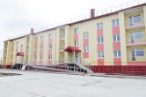
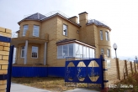
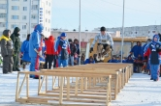
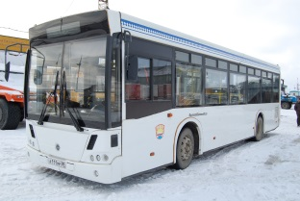
Как классифицируются расходы бюджета?
Расходы бюджета – выплачиваемые из бюджета денежные средства.
Формирование расходов осуществляется в соответствии с расходными обязательствами, обусловленными установленным законодательством разграничением полномочий, исполнение которых должно происходить в очередном финансовом году за счет средств соответствующих бюджетов.
Принципы формирования расходов бюджета:
по разделам;
по ведомствам;
по муниципальным программам муниципального образования
Разделы классификации расходов бюджета
05
«Жилищно-коммунальное
хозяйство»
08
«Культура,
кинематография»
01
«Общегосударственные
вопросы»
04 «Национальная
экономика»
11
«Физическая
культура и спорт»

Slide 35
Распределение бюджетных ассигнований по основным разделам классификации расходов бюджета муниципального образования в 2015 году

Slide 36
Распределение бюджетных ассигнований по разделам и подразделам классификации расходов бюджета муниципального образования на 2015 год и плановый период 2016 и 2017 годов
Наименование | Раздел | Подраздел | 2015 год | 2016 год | 2017 год
1 | 2 | 3 | 4 | 5 | 6
Общегосударственные вопросы | 01 |  | 55 609
Функционирование высшего должностного лица субъекта Российской Федерации и муниципального образования | 01 | 02 | 7 191 | 7 191 | 7 191
Функционирование Правительства Российской Федерации, высших исполнительных органов государственной власти субъектов Российской Федерации, местных администраций | 01 | 04 | 47 776 | 38 764 | 29 765
Обеспечение деятельности финансовых, налоговых и таможенных органов и органов финансового (финансово-бюджетного) надзора | 01 | 06 | 151 | 151 | 151
Резервные фонды | 01 | 11 | 405 | 405 | 405
Другие общегосударственные вопросы | 01 | 13 | 86 | 86 | 86
Национальная экономика | 04 |  | 86 513 | 85 332 | 83 492
Транспорт | 04 | 08 | 21 220 | 21 220 | 21 220
Дорожное хозяйство (дорожные фонды) | 04 | 09 | 65 293 | 64 112 | 62 272
Жилищно-коммунальное хозяйство | 05 |  | 114 719 | 114 719 | 114 719
Жилищное хозяйство | 05 | 01 | 31 551 | 31 551 | 31 551
Коммунальное хозяйство | 05 | 02 | 7 867 | 7 867 | 7 867
Благоустройство | 05 | 03 | 75 301 | 75 301 | 75 301
Культура, кинематография | 08 |  | 64 839 | 64 839 | 64 839
Культура | 08 | 01 | 64 839 | 64 839 | 64 839
Физическая культура и спорт | 11 |  | 27 367 | 27 367 | 27 367
Физическая культура | 11 | 01 | 27 367 | 27 367 | 27 367
Условно утвержденные расходы | 99 |  |  | 9 000 | 18 000
Условно утвержденные расходы | 99 | 99 | - | 9 000 | 18 000
ВСЕГО |  |  | 349 047 | 347 854 | 346 015

Slide 37
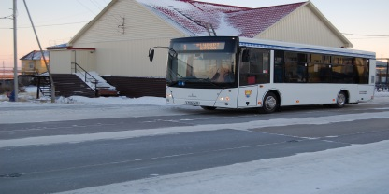
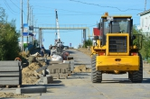
Расходы бюджета муниципального образования в 2015 году на национальную экономику
Транспорт
Дорожное хозяйство (дорожные фонды)

Slide 38
Направление средств дорожного фонда муниципального образования поселок Тазовский
тыс. рублей
№ п/п | Наименование показателей | 2015 год | 2016 год | 2017 год
1. | Содержание автомобильных дорог общего пользования местного значения | 57 896 | 57 896 | 57 896
2. | Капитальный ремонт автомобильных дорог общего пользования местного значения | 4 539 | 5 584 | 3 744
3. | Текущий ремонт автомобильных дорог общего пользования местного значения | 2 226 | - | -
4. | Повышение безопасности дорожного движения в границах поселка | 632 | 632 | 632
 | Всего расходов | 65 293 | 64 112 | 62 272

Slide 39
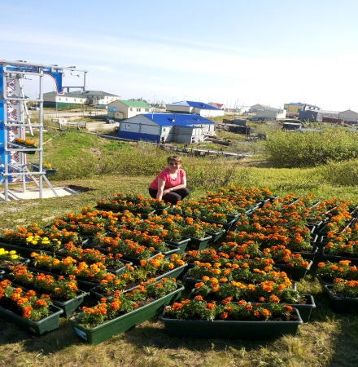
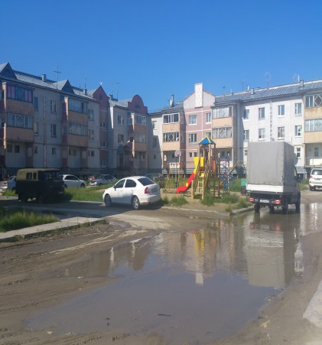
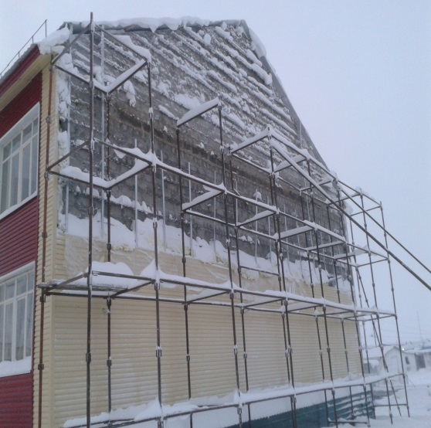
Расходы бюджета муниципального образования на жилищно-коммунальное хозяйство на 2015-2017 годы, тыс. рублей
Основной целью реализации жилищно-коммунальной политики является создание условий для комплексного развития жилищной сферы, обеспечение качественными жилищно-коммунальными услугами населения поселка, благоустройство территории муниципального образования.
Жилищная политика поселка направлена на создание условий для обеспечения населения доступным, качественным и благоустроенным жильем.
Коммунальное хозяйство направлено на создание современной и надежной инфраструктуры, обеспечивающей возможности для экономического развития и комфортному условию проживания.
Благоустройство территории — это целый комплекс работ, позволяющий изменить исходный ландшафт и озеленить территорию муниципального образования.

Slide 40
Бюджет муниципального образования на 2015-2017 годы в разрезе муниципальных программ муниципального образования поселок Тазовский
Расходы на реализацию муниципальных программ муниципального образования поселок Тазовский на 2015 год – 348 491 тыс. рублей, на 2016 год – 338 298 тыс. рублей, на 2017 год – 327 459 тыс. рублей, в том числе по направлениям:
Наименование муниципальных программ | Сумма, тыс. рублей
 | 2015 год | 2016 год | 2017 год
«Совершенствование муниципального управления на 2015 -2020 годы» | 55 053 | 46 041 | 37 042
Подпрограмма «Совершенствование и развитие муниципальной службы в муниципальном образовании поселок Тазовский» | 82 | 82 | 82
Подпрограмма «Финансовое обеспечение расходов на осуществление государственных полномочий» | 4 | 4 | 4
Подпрограмма «Обеспечение реализации муниципальной программы» | 54 967 | 45 955 | 36 956
«Основные направления развития культуры, физической культуры и спорта, повышение эффективности реализации молодежной политики» | 92 206 | 92 206 | 92 206
Подпрограмма «Основные направления развития культуры в муниципальном образовании поселок Тазовский» | 64 839 | 64 839 | 64 839
Подпрограмма «Развитие физической культуры и спорта в муниципальном образовании поселок Тазовский» | 27 367 | 27 367 | 27 367

Slide 41
продолжение таблицы
Наименование муниципальных программ | Сумма, тыс. рублей
 | 2015 год | 2016 год | 2017 год
«Повышение комфортности и безопасности населения поселка Тазовский на 2015-2020 годы» | 86 513 | 85 332 | 83 492
Подпрограмма «Организация пассажирских перевозок и багажа на территории муниципального образования поселок Тазовский на 2015-2020 годы» | 21 220 | 21 220 | 21 220
Подпрограмма «Повышение безопасности дорожного движения в поселке Тазовский в 2015-2020 годах» | 632 | 632 | 632
Подпрограмма «Дорожный фонд муниципального образования поселок Тазовский» | 64 661 | 63 480 | 61 640
«Проведение капитального, текущего ремонта жилищного фонда, повышение уровня благоустройства жилищного фонда, расположенного на территории муниципального образования поселок Тазовский в 2015-2020 годах» | 362 | 362 | 362
Мероприятия направленные на проведение капитального, текущего ремонта жилищного фонда, повышение уровня благоустройства жилищного фонда, расположенного на территории муниципального образования поселок Тазовский в 2015-2020 годах | 362 | 362 | 362

Slide 42
продолжение таблицы
Наименование муниципальных программ | Сумма, тыс. рублей
 | 2015 год | 2016 год | 2017 год
«Обеспечение качественными услугами жилищно-коммунального хозяйства на 2015-2020 годы» | 114 357 | 114 357 | 114 357
Подпрограмма «Развитие системы обращения с отходами в муниципальном образовании поселок Тазовский в 2015-2020 годах» | 31 189 | 31 189 | 31 189
Подпрограмма «Комплексное развитие систем коммунальной инфраструктуры муниципального образования поселок Тазовский на период 2015-2020 годы» | 7 867 | 7 867 | 7 867
Подпрограмма «Благоустройство и озеленение территории поселка Тазовский на 2015-2020 годы» | 75 301 | 75 301 | 75 301

Slide 43
Муниципальная программа «Совершенствование муниципального управления на 2015-2020 годы»
Ответственный исполнитель:
Администрация поселка Тазовский
Цель муниципальной программы
Совершенствование деятельности органов местного самоуправления муниципального образования поселок Тазовский
Ожидаемые результаты:
Показатели:
Достижение наилучшего результата с использованием определенного бюджетом объема средств (исполнение бюджетных обязательств)
Исполнение лимита бюджетных обязательств в полном объеме
Обеспечение своевременного рассмотрения обращения граждан
Доля обращений граждан, рассмотренных в установленные законодательством сроки, от общего количества обращений
Повышение уровня удовлетворенности населения деятельностью органов местного самоуправления
Уровень удовлетворенности населению деятельностью органов местного самоуправления

Slide 44
Муниципальная программа муниципального образования поселок Тазовский «Основные направления развития культуры, физической культуры и спорта, повышение эффективности реализации молодежной политики»
Ответственный исполнитель:
Администрация поселка Тазовский
ЦЕЛЬ МУНИЦИПАЛЬНОЙ ПРОГРАММЫ
Предоставление иных межбюджетных трансфертов на осуществление части полномочий по решению вопросов местного значения в соответствии с заключенным соглашением
Ожидаемые результаты:
Показатели:
Исполнение лимита бюджетных обязательств
Достижение наилучшего результата с использованием определенного объема средств

Slide 45
Муниципальная программа
«Повышение комфортности и безопасности населения поселка Тазовский на 2015-2020 годы»
Ответственный исполнитель:
Администрация поселка Тазовский
Цель муниципальной программы
«Повышение комфортности и безопасности населения поселка Тазовский на 2015-2020 годы»
Основные ожидаемые результаты:
Показатели:
Сокращение количества лиц, погибших в результате дорожно-транспортных происшествий
Повышение эффективности и безопасности населения поселка
Сокращение количества дорожно-транспортных происшествий с пострадавшими
Снижение количества лиц, получивших телесные повреждения в результате дорожно-транспортного происшествия
Улучшение качества перевозок граждан поселка общественным пассажирским транспортом
Протяженность регулярных маршрутов в муниципальном образовании, соответствующих безопасности дорожного движения
Качественное содержание улично-дорожной сети поселка
Прирост протяжённости улично-дорожной сети в муниципальном образовании
Количество жителей, обеспеченных транспортной инфраструктурой

Slide 46
Муниципальная программа
«Проведение капитального, текущего ремонта жилищного фонда, повышение уровня благоустройства жилищного фонда расположенного на территории муниципального образования поселок Тазовский,
в 2015-2020 годах»
Ответственный исполнитель:
Администрация поселка Тазовский
Цель муниципальной программы:
Создание условий для приведения жилищного фонда в соответствии с санитарными, техническими и иными требованиями, обеспечивающими гражданам комфортные и безопасные условия проживания
Ожидаемые результаты:
Показатели:
Снижение уровня износа многоквартирных домов и приведение в соответствие к нормам капитального ремонта
Организация обеспечения своевременного проведения капитального ремонта общего имущества в многоквартирных домах за счет взносов собственников помещений, бюджетных средств и иных не запрещенных законом источников финансирования
Замена изношенных коммуникаций внутренних инженерных систем жилых домов
Приведение в надлежащее техническое состояние жилищного фонда
Обеспечение сохранности и увеличение срока эксплуатации жилищного фонда
Преодоление прироста объемов непригодного (ветхого) для проживания жилья по сравнению с объемами проведенного капитального ремонта в жилищном фонде
Устранение неисправностей изношенных конструктивных элементов (в том числе их восстановление и замена) общего имущества собственников помещений в многоквартирных домах

Slide 47
Муниципальная программа «Обеспечение качественными услугами жилищно-коммунального хозяйства на 2015-2020 годы»
Ответственный исполнитель:
Администрация поселка Тазовский
Цель муниципальной программы:
Повышение качества и надежности предоставления жилищно-коммунальных услуг населению поселка Тазовский
Основные ожидаемые результаты:
Показатели:
Безаварийное функционирование объектов жилищно-коммунального хозяйства и энергетики муниципального образования в осенне–зимний период
Выполнение мероприятий по подготовке муниципального образования поселок Тазовский к осенне-зимнему периоду
Наличие необходимых условий для комфортной жизнедеятельности населения муниципального образования поселок
Организация обеспечения жителей поселка жилищно-коммунальными услугами
Качественное и надежное обеспечение коммунальными услугами потребителей муниципального образования, улучшение экологической ситуации
Благоустройство территории муниципального образования поселок Тазовский
Улучшение эстетического облика, внешнего благоустройства, озеленения и санитарного состояния поселка

